Slide 1
2 семестр Лекция 7. Объектно-ориентированное программирование Содержание лекции:
Информационные технологии и программирование
Работа с датами и временем
Сериализация и десериализация (JSON)
Атрибуты (Attribute)
Элемент PropertyGrid в Windows Forms
Преподаватель курса: Клюкин Даниил Анатольевич, ст. преподаватель каф. ПМиИТ

Slide 2
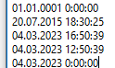
Дата и время
Для работы с датами и временем в .NET предназначена структура DateTime. Она представляет дату и время от 00:00:00 1 января 0001 года до 23:59:59 31 декабря 9999 года.
DateTime dateTime = new DateTime();
PrintToTextBox(dateTime); // 01.01.0001 0:00:00
DateTime date1 = new DateTime(2015, 7, 20, 18, 30, 25);
// год - месяц - день - час - минута – секунда
PrintToTextBox(date1); // 20.07.2015 18:30:25
PrintToTextBox(DateTime.Now);
PrintToTextBox(DateTime.UtcNow);
PrintToTextBox(DateTime.Today);

Slide 3
Операции с DateTime
Add(TimeSpan value): добавляет к дате значение
TimeSpanAddDays(double value): добавляет к текущей дате дни
AddHours(double value): добавляет к текущей дате часы
AddMinutes(double value): добавляет к текущей дате минуты
AddMonths(int value): добавляет к текущей дате месяцы
AddYears(int value): добавляет к текущей дате годы

Slide 4

DateTime date1 = new DateTime(2015, 7, 20, 18, 30, 25); // 20.07.2015 18:30:25
PrintToTextBox(date1.AddHours(3)); // 20.07.2015 21:30:25
DateTime date2 = new DateTime(2015, 7, 20, 15, 30, 25); // 20.07.2015 15:30:25
PrintToTextBox(date1.Subtract(date2)); // 03:00:00

Slide 5
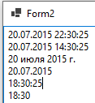
Форматирования дат:
DateTime date1 = new DateTime(2015, 7, 20, 18, 30, 25);
PrintToTextBox(date1.ToLocalTime()); // 20.07.2015 21:30:25
PrintToTextBox(date1.ToUniversalTime()); // 20.07.2015 15:30:25
PrintToTextBox(date1.ToLongDateString()); // 20 июля 2015 г.
PrintToTextBox(date1.ToShortDateString()); // 20.07.2015
PrintToTextBox(date1.ToLongTimeString()); // 18:30:25
PrintToTextBox(date1.ToShortTimeString()); // 18:30

Slide 6
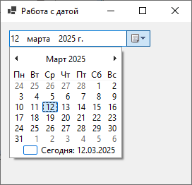
Для работы с датами в Windows Forms имеются элементы DateTimePicker и MonthCalendar.
DateTimePicker представляет раскрывающийся по нажатию календарь, в котором можно выбрать дату. собой элемент, который с помощью перемещения ползунка позволяет вводить числовые значения.

Slide 7
public partial class Form1 : Form
{
public Form1()
{
InitializeComponent();
dateTimePicker.Format = DateTimePickerFormat.Time;
dateTimePicker.ValueChanged +=
dateTimePicker1_ValueChanged;
}
private void dateTimePicker1_ValueChanged(
object sender, EventArgs e)
{
label.Text = $"Вы выбрали:
{dateTimePicker.Value.ToLongTimeString()}";
}
}

Slide 8
Для работы с датами в Windows Forms имеются элементы DateTimePicker и MonthCalendar.
DateTimePicker представляет раскрывающийся по нажатию календарь, в котором можно выбрать дату. собой элемент, который с помощью перемещения ползунка позволяет вводить числовые значения.
Свойство Value хранит объект DateTime, поэтому с ним можно работать как и с любой другой датой.

Slide 9
public partial class Form1 : Form
{
public Form1()
{
InitializeComponent();
dateTimePicker.Format = DateTimePickerFormat.Time;
dateTimePicker.ValueChanged +=
dateTimePicker1_ValueChanged;
}
private void dateTimePicker1_ValueChanged(
object sender, EventArgs e)
{
label.Text = $"Вы выбрали:
{dateTimePicker.Value.ToLongTimeString()}";
}
}

Slide 10
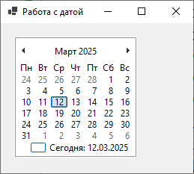
С помощью MonthCalendar также можно выбрать дату, только в данном случае этот элемент представляет сам календарь, который не надо раскрывать:

Slide 11
Сериализация и десериализация (JSON)
JSON (JavaScript Object Notation) – текстовый формат обмена данными, основанный на JavaScript. Несмотря на происхождение от JavaScript, формат считается независимым от языка и может использоваться практически с любым языком программирования. Для многих языков существует готовый код для создания и обработки данных в формате JSON.
JSON-текст состоит из набора пар ключ: значение. "firstName": "Иван"
Ключом может быть только строка (регистрозависимость не регулируется стандартом, это остаётся на усмотрение программного обеспечения. Как правило, регистр учитывается программами – имена с буквами в разных регистрах считаются разными).

Slide 12
Повторяющиеся имена ключей допустимы, но не рекомендуются стандартом; обработка таких ситуаций происходит на усмотрение программного обеспечения, возможные варианты – учитывать только первый такой ключ, учитывать только последний такой ключ, генерировать ошибку.
В качестве значений в JSON могут быть использованы:
записи – пары ключ:значение, заключённые в фигурные скобки «{ }».
массивы (одномерный) – это упорядоченное множество значений в квадратных скобках «[ ]».
числа (целые или вещественные).
литералы true, false и null.
строка

Slide 13
Пример данных в формате json:
{
"firstName": "Иван",
"lastName": "Иванов",
"address": {
"streetAddress": "Московское ш., 101, кв.101",
"city": "Ленинград",
"postalCode": 101101
},
"phoneNumbers": [
"812 123-1234",
"916 123-4567"
]
}

Slide 14
Сериализация – это процесс преобразования объекта в поток байтов (в нашем случае в строку) для сохранения или передачи в память, базу данных или файл. Эта операция предназначена для того, чтобы сохранить состояния объекта для последующего воссоздания при необходимости. Обратный процесс называется десериализацией.
Например, мы хотим создать объект типа Employee и сохранить его в файл, чтобы потом можно было загрузить с заполненными данными.

Slide 15
public class Employee
{
public string FirstName { get; set; } = "";
public string LastName { get; set; } = "";
public double Salary { get; set; }
public Employee(
string firstName,
string lastName,
double salary)
{
FirstName = firstName;
LastName = lastName;
Salary = salary;
}
}

Slide 16
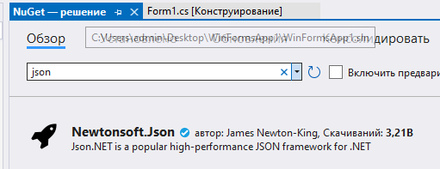
Для начала нужно скачать с помощью NuGet пакетов библиотеку Newtonsoft.JSON.

Slide 17
Создаем объект сотрудника, и сериализуем в строку формата JSON, далее сохраняем в файл стандартным способом:
var employee = new Employee("John", "Black", 3000);
var jsonString = JsonConvert.SerializeObject(employee);
File.WriteAllText("file.json", jsonString);
В данном случае сериализуются все публичные поля и свойства!
Для десериализации (получения объекта из JSON строки) нужно:
var employee =
JsonConvert.DeserializeObject<Employee>(jsonString);

Slide 18
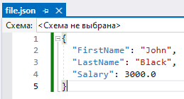

Полученный файл:
Данный файл можно открыть любым текстовым редактором, также удобно использовать VisualStudio или Notepad++.
Notes:
Данные по сотруднику также можно было сохранить в виде текста вручную: сформировать самим строку определенного формата и сохранить ее, однако тогда нужно было бы продумать обратную операцию получения объекта из строки. Очевидно, что гораздо удобнее пользоваться готовым решением в виде JSON.

Slide 19
Атрибуты (на примере сериализации и десериализации)
В C# атрибуты представляют собой классы, наследующие от базового класса Attribute. Они предоставляют специальные инструменты, которые позволяют встраивать в сборку дополнительные метаданные.
Атрибуты указываются в квадратных скобках, над классом, методом, полем или свойством.
[Имя атрибута]
public class Product
[Имя атрибута(Свойство = значение_свойства)]
public class Product
[Имя атрибута]
public void Method()

Slide 20
Чтобы явно указать, что объект можно сериализовать нужно использовать [Serializable]
Чтобы задать имена у данных в файле JSON (и не только) можно использовать [DataContract] перед именем класса, [DataMember] у полей и свойств.
Чтобы отметить нужный конструктор для десериализации, нужно использовать атрибут [JsonConstructor], при этом имена переменных в конструкторе должны совпадать с именами соответствующих полей и свойств (без учета регистра)

Slide 21
[Serializable] [DataContract]
public class Employee
{
[DataMember(Name = "Имя")]
public string FirstName { get; set; } = "";
[DataMember(Name = "Фамилия")]
public string LastName { get; set; } = "";
[DataMember(Name = "Зарплата")]
public double Salary { get; set; }
[JsonConstructor]
public Employee(
string firstName, string lastName, double salary)
{
FirstName = firstName;
LastName = lastName;
Salary = salary;
}
}

Slide 22
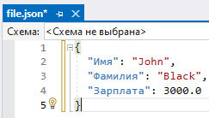
Видим, что названия полей теперь русифицированы

Slide 23
Пример сериализации объекта класса, содержащего внутри себя другие классы:
[Serializable] [DataContract]
public class Company
{
[DataMember(Name = "Директор")]
public Employee Director { get; set; }
[DataMember(Name = "Сотрудники")]
public List<Employee> Employees { get; set; } = new();
[JsonConstructor]
public Company(
Employee director, List<Employee> employees)
{
Director = director;
Employees = employees;
}
}

Slide 24
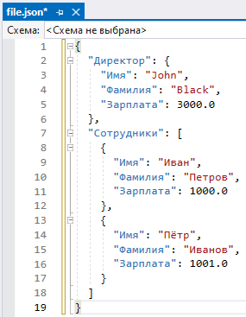

Slide 25
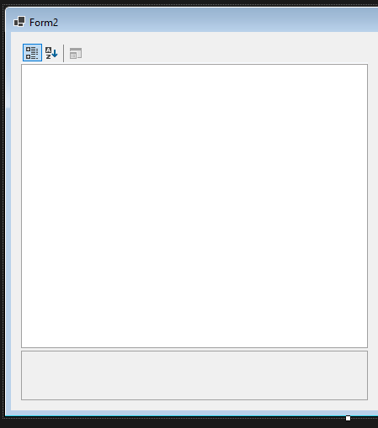
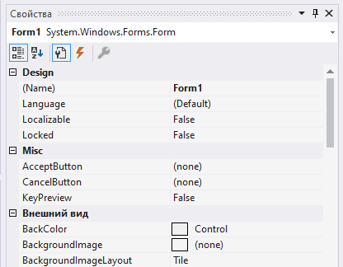
PropertyGrid
Элемент PropertyGrid представляет собой обозреватель свойств объекта, его можно было видеть при работе со свойствами элементов в WindowsForm.

Slide 26
Рассмотрим основные атрибуты:
ReadOnly - можно ли редактировать данное свойство или поле,
Browsable - отображается ли свойство в PropertyGrid,
Category – категория для группировки,
Description – описание, отображается внизу PropertyGrid,
DisplayName – имя, отображаемое в PropertyGrid.

Slide 27
Рассмотрим работу с данным элементом на примере редактирования объекта из прошлого примера (Employee). Добавим атрибуты каждому свойству:
[ReadOnly(false)]
[Browsable(true)]
[Category("ФИО")]
[Description("Имя, используйте только буквы")]
[DisplayName("Имя")]
[DataMember(Name = "Имя")]
public string FirstName { get; set; } = "";
Первые 2 атрибута не обязательно добавлять, по умолчанию свойства и поля можно редактировать и они отображаются автоматически, если они имеют модификатор public.

Slide 28
[Serializable] [DataContract]
public class Employee
{
[ReadOnly(false)]
[Browsable(true)]
[Category("ФИО")]
[Description("Имя, используйте только буквы")]
[DisplayName("Имя")]
[DataMember(Name = "Имя")]
public string FirstName { get; set; } = "";
[ReadOnly(false)]
[Browsable(true)]
[Category("ФИО")]
[Description("Фамилия, используйте только буквы")]
[DisplayName("Фамилия")]
[DataMember(Name = "Фамилия")]
public string LastName { get; set; } = "";

Slide 29
[ReadOnly(false)]
[Browsable(true)]
[Category("Зарплата")]
[Description("Зарплата, используйте только цифры")]
[DisplayName("Зарплата")]
[DataMember(Name = "Зарплата")]
public double Salary { get; set; }
[JsonConstructor]
public Employee(
string firstName, string lastName, double salary)
{
FirstName = firstName;
LastName = lastName;
Salary = salary;
}
}

Slide 30
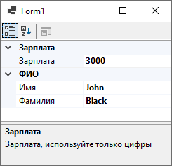
Чтобы отобразить объект в PropertyGrid нужно использовать свойство SelectedObject:
var employee = new Employee("John", "Black", 3000);
propertyGrid1.SelectedObject = employee;

